Slide 1
«Использование мнемотехники в работе с детьми дошкольного возраста»
Воспитатель:
Скирдова Анастасия Геннадьевна

Slide 2
Если ребенок молчит, покажите ему картинку, и он заговорит. .
К.Д. Ушинский

Slide 3
Цель использования приемов мнемотехники: развитие памяти, мышления, воображения, внимания, а именно всех процессов связанных с полноценным развитием речи.
Задачи:
1. Развивать умение понимать и рассказывать текст с помощью графической аналогии.
2. Развивать у детей умственную активность, сообразительность, наблюдательность, умение сравнивать, выделять существенные признаки.
3. Развивать у детей психические процессы: мышление, внимание, воображение, память.
4. Содействовать решению изобретательских задач сказочного, игрового, экологического характера.
5. Обучать детей правильному звукопроизношению.
6. Воспитывать у детей потребность в речевом общении для лучшей адаптации в современном обществе.
.

Slide 4
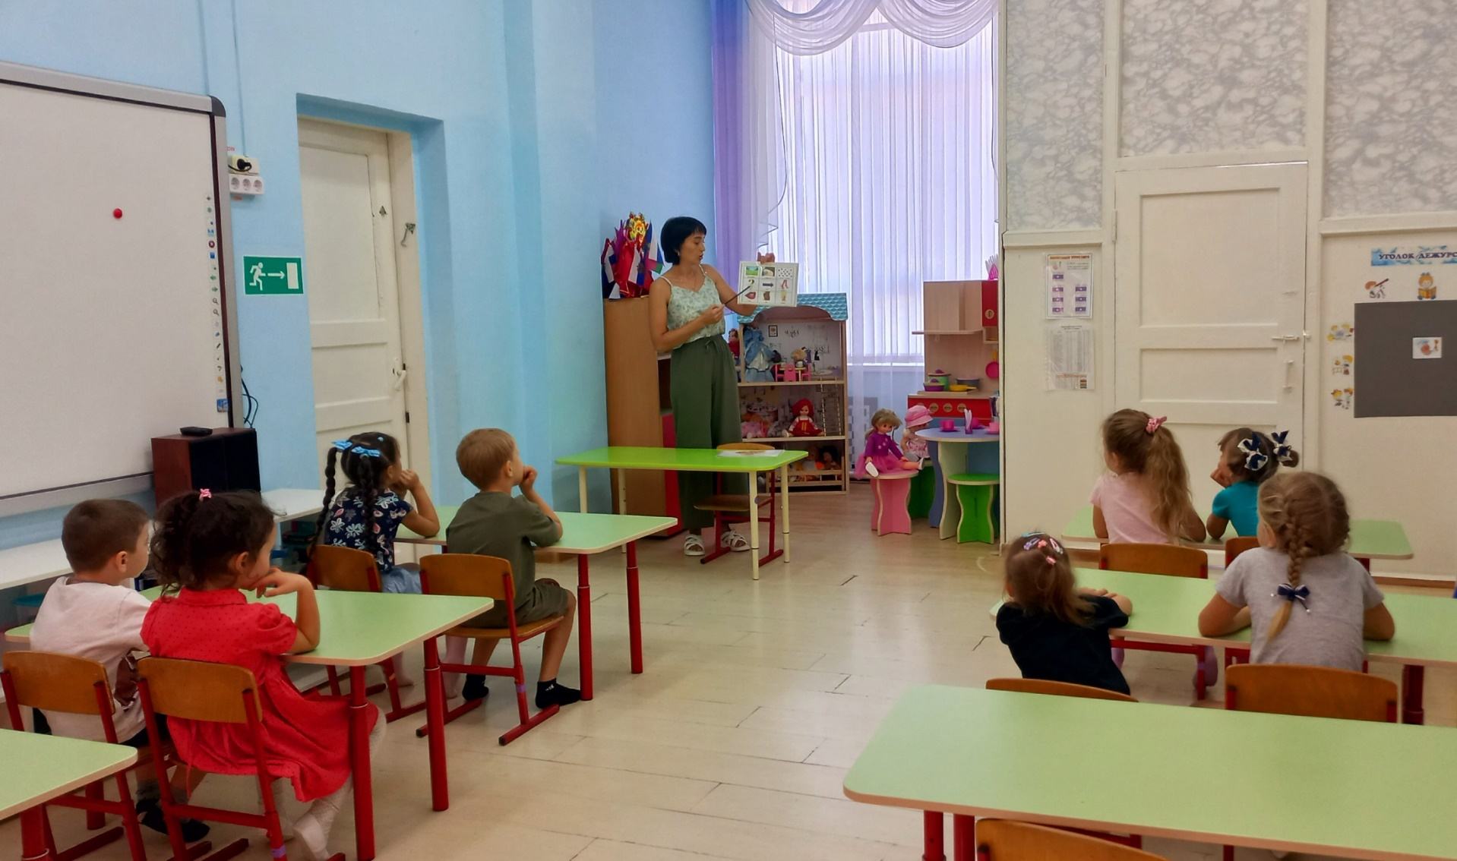

Slide 5
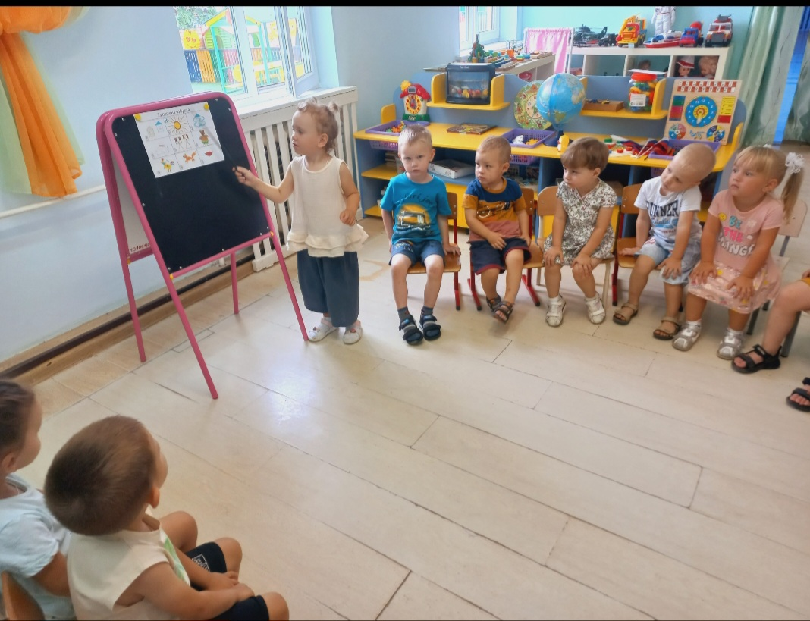

Slide 6
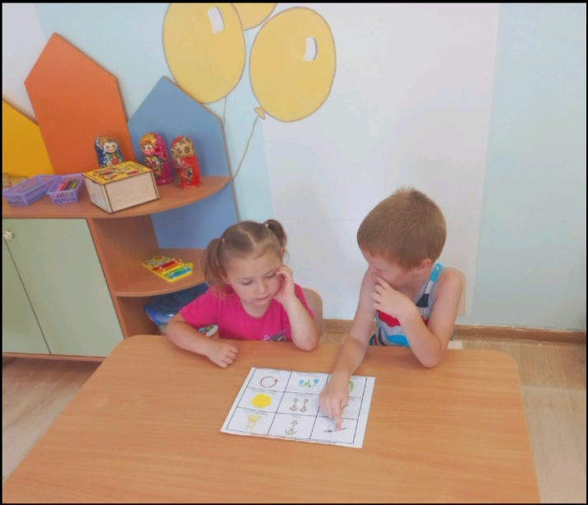

Slide 7
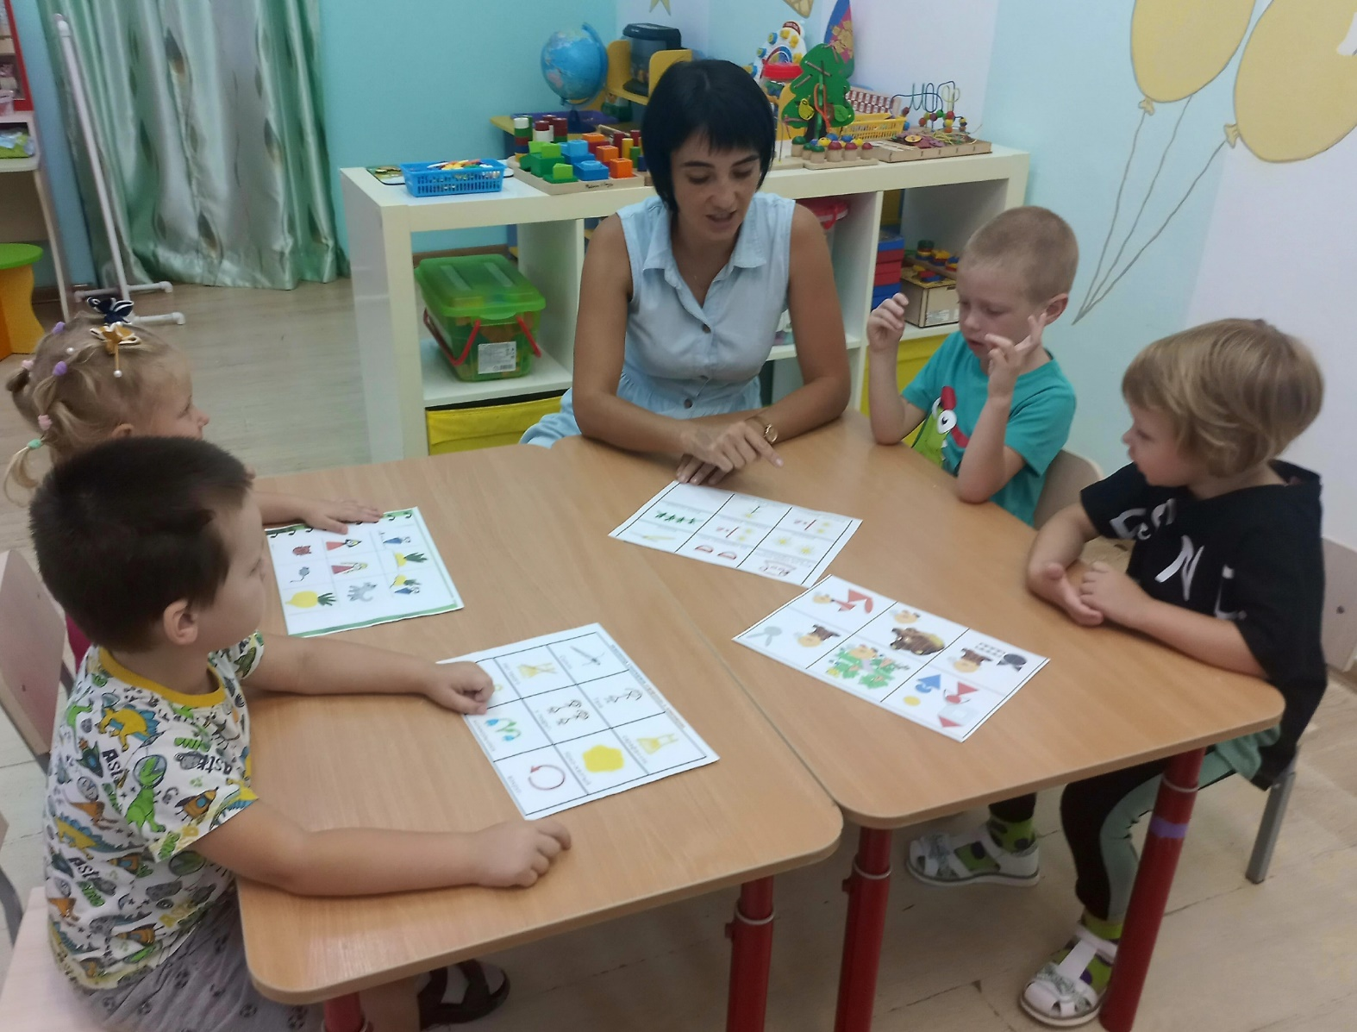

Slide 9
Результаты
У детей увеличивается круг знаний об окружающем мире;
Появляется желание пересказывать тексты, придумывать интересные истории;
Появляется интерес к заучиванию стихов и потешек;
Словарный запас выходит на более высокий уровень;
Дети преодолевают робость, застенчивость, учатся свободно держаться перед аудиторией.

